Slide 1
凸头内饰面料花纹汇总说明
企业信息 严格保密
2025年6月9日

Slide 2

座椅纹理面料-主驾主面料
颜色名称：暖灰几何超纤
颜色编号：FAWML-TT21
材质：超纤皮

Slide 3
座椅纹理面料-主驾辅面料
辅面料1
颜色名称：暖灰PVC
颜色编号：FAWML-TT22
材质：PVC
纹理在供应商处选择即可
辅面料2
颜色名称：翎羽棕PVC
颜色编号：FAWML-TT23
材质：PVC
同辅面料1纹理一致，在供应商处选择即可

Slide 4
座椅纹理面料-卧铺座椅主面料
颜色名称：暖灰压纹织物
颜色编号：FAWML-TT28
材质：织物

Slide 5
座椅纹理面料-卧铺座椅辅面料
辅面料1
颜色名称：暖灰织物面料
颜色编号：FAWML-TT29
材质：织物
纹理在供应商处选择即可

Slide 6
座椅纹理面料-卧铺面料
颜色名称：暖灰压纹织物
颜色编号：FAWML-TT28
材质：织物

Slide 7

座椅纹理面料-顶后侧围
颜色名称：暖灰织物面料
颜色编号：FAWML-TT27
材质：织物

Slide 8
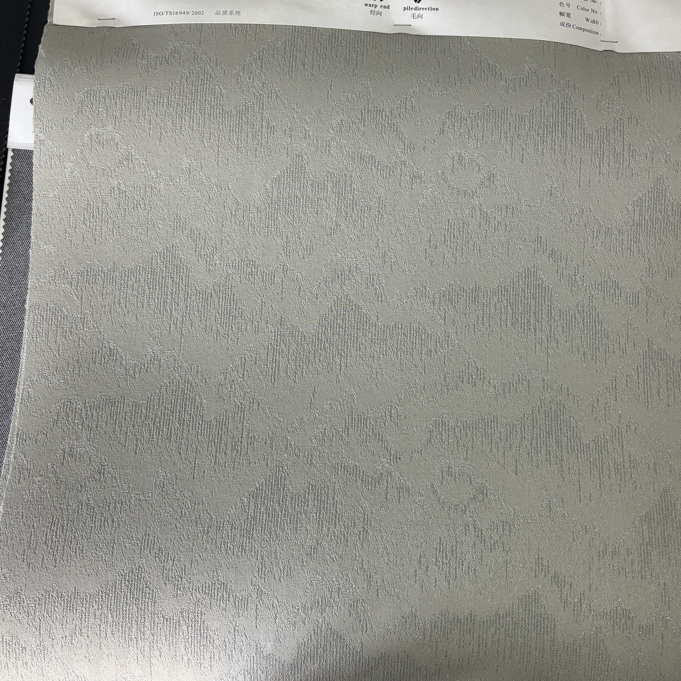
座椅纹理面料-侧边软包
颜色名称：翎羽棕织物面料
颜色编号：FAWML-TT30
材质：织物
现有面料，需要改色。

Slide 9
（禁止未经审核，扩大知悉范围）

